Slide 1
ĐỀ 4 · AAI · HỆ KHUYẾN NGHỊ BÀI TẬP LẬP TRÌNH CÁ NHÂN HÓA
Tác tử chọn bài học từ dữ liệu thật —
nó có thật sự “dạy”?
Mô hình nhận thức (DKT, cây định danh entropy) → MDP → DQN/PPO → đánh giá trên 9 thế giới mô phỏng, trong đó có một thế giới không hề có học.
4.634
1.291.558
4/4
người học thật
lượt nộp C/C++
giả thuyết xác nhận
Notes:
Mở đầu: đề 4 yêu cầu một tác tử chọn bài tập tiếp theo dựa trên mô hình nhận thức và học tăng cường. Nhóm xây toàn bộ chuỗi trên dữ liệu thật và đặt câu hỏi phản biện: điểm số 'tiến bộ' mà các hệ KT+RL thường báo cáo có thật sự đo việc học không?

Slide 2
Đề bài yêu cầu gì?
Ba thành phần kỹ thuật và một mục tiêu sư phạm
1
2
3
Mô hình hóa nhận thức
Khung quyết định MDP
Học chính sách
DKT hoặc cây định danh rút gọn dựa trên entropy để chẩn đoán kỹ năng yếu/mạnh (mảng, con trỏ, vòng lặp…).
Trạng thái = mức hiểu; hành động = đề xuất một bài; phần thưởng = cải thiện điểm và thời gian giải.
Huấn luyện tác tử bằng Q-learning (DQN) hoặc PPO.
Mục tiêu: chọn bài “vừa sức” — vùng phát triển gần nhất: quá khó thì nản, quá dễ thì chán.
Đề 4 · Nghiên cứu v3 · 2
Notes:
Nhắc lại nguyên văn tinh thần đề 4 của thầy. Nhóm làm đủ cả ba: DKT và cây định danh entropy, MDP với phần thưởng gồm điểm và công sức, DQN và PPO.

Slide 3
Vì sao phải làm lại trên dữ liệu thật?
Bản trước chỉ là mô phỏng do nhóm tự đặt tham số
Trước (v1–v2)
Nay (v3)
Thế giới BKT 3 kỹ năng, 12 bài tự viết
Tham số học/đoán/trượt do nhóm tự đặt
Không có DKT, không có PPO
Dữ liệu thật chỉ dùng cho dự báo, tách rời việc chọn bài
4.634 người học thật, 562.912 lượt gặp bài đầu
3.882 bài C; nhãn kỹ năng do giảng viên gán
6 mô hình người học + cây định danh; DQN và PPO
Protocol và 4 giả thuyết khóa trước khi mở dữ liệu
Đề 4 · Nghiên cứu v3 · 3
Notes:
Tự đánh giá thẳng thắn: bản cũ là đồ chơi vì mọi thứ quan trọng đều do nhóm tự đặt. Bản mới học từ log thật và khóa giả thuyết trước để tránh 'chọn kết quả đẹp'.

Slide 4
Dữ liệu: ACcoding, OJ lập trình C của Đại học Beihang
Chỉ dùng người học chưa từng xuất hiện trong các nghiên cứu trước
4.634
1.291.558
562.912
3.882
người học (≥ 20 bài)
lượt nộp C/C++
lượt gặp bài đầu tiên
bài tập
A · 40%
B · 40%
T · 20%
fit tracker DKT và thế giới huấn luyện
fit các thế giới đánh giá độc lập
926 người học kiểm tra
Nhãn = AC ở lần nộp đầu; công sức = số lần nộp tới khi AC. 96 nhãn kiến thức gom thành 15 nhóm kỹ năng (mảng, con trỏ, vòng lặp, xâu, đệ quy…).
Đề 4 · Nghiên cứu v3 · 4
Notes:
Dữ liệu công khai (CC BY 4.0). Chia người học bằng hash cố định trước khi xem kết quả: A để huấn luyện, B để đánh giá độc lập, T để kiểm tra.

Slide 5
Mô hình nhận thức: sáu mô hình dự báo ngang nhau
Dự báo lần nộp đầu của 926 người học chưa thấy
Mô hình | AUC | NLL
IRT (không học) | 0,775 | 0,5667
AFM | 0,776 | 0,5657
PFA | 0,776 | 0,5655
SAKT | 0,775 | 0,5667
DKT (tracker) | 0,775 | 0,5669
DKT song sinh | 0,775 | 0,5672
Cây định danh ID3 | 0,763 | 0,5796
Chênh NLL ≤ 0,0017
Chỉ nhìn độ chính xác dự báo thì không chọn được mô hình nào “đúng” để làm simulator.
Luật từ cây định danh (entropy, đã rút gọn)
NẾU tỷ lệ qua của bài < 0,30 VÀ tỷ lệ đúng chung < 0,40 VÀ kỹ năng = rẽ nhánh THÌ P(đúng) ≈ 0,09 (n=242)
NẾU tỷ lệ qua của bài ≥ 0,75 VÀ tỷ lệ đúng chung ≥ 0,70 VÀ đúng 5 bài gần nhất 5/5 THÌ P(đúng) ≈ 0,92 (n=950)
Đề 4 · Nghiên cứu v3 · 5
Notes:
DKT có đủ dữ liệu thì bắt kịp IRT/PFA; cây ID3 kém hơn chút nhưng giải thích được. Điểm then chốt: sáu mô hình dự báo gần như y hệt nhau.

Slide 6
Bài toán quyết định và các tác tử
Mỗi episode: 10 bài, bắt đầu từ lịch sử thật của một người học
Trạng thái
Hành động
Phần thưởng
Dự báo của DKT cho 109 bài + 10 kỹ năng + bài còn làm được + số bước còn lại
→
Chọn 1 trong 109 bài chưa gặp (ngân hàng theo quy tắc cố định từ A)
→
Δ bài kiểm tra sau (16 bài) − 0,05 điểm × số lần nộp thêm
Tác tử học (3 seed mỗi loại)
Double DQN và PPO, huấn luyện trong 3 điều kiện:
thưởng từ DKT (cách phổ biến) · thế giới AFM · trộn nhiều thế giới
8 quy tắc so sánh
ngẫu nhiên · dễ→khó · kỹ năng yếu nhất · nhắm P(đúng)=0,5/0,7 · dễ nhất · khó nhất · tham lam theo DKT (như ExRec)
Đề 4 · Nghiên cứu v3 · 6
Notes:
Phần thưởng đúng như đề: cải thiện điểm (bài kiểm tra sau) và thời gian (đo bằng số lần nộp thêm). DQN là họ Q-learning, PPO là policy gradient.

Slide 7
Đánh giá: 9 thế giới, trong đó có một “đối chứng âm”
Thế giới sinh phản hồi khác với mô hình mà tác tử dùng để chấm điểm
DKT-A
AFM-A
DKT-A song sinh
thế giới huấn luyện
thế giới huấn luyện
cùng dữ liệu, khác seed
DKT-B
SAKT-B
AFM-B
người học khác
kiến trúc khác
học theo số lần luyện
PFA-B
ZPD-B
IRT-B
học theo đúng/sai
giả định vùng phát triển
KHÔNG có học: tiến bộ thật = 0
Mọi chính sách chạy trên cùng 926 episode bắt đầu từ người học kiểm tra; ghi cả tiến bộ theo thế giới và tiến bộ mà tracker DKT tự báo.
Đề 4 · Nghiên cứu v3 · 7
Notes:
Ý tưởng then chốt: đối chứng âm như trong dịch tễ học. Ở IRT-B không ai học được gì, nên mọi 'tiến bộ' tracker báo ở đây đều là ảo.

Slide 8
H1: thắng lớn “tại nhà”, gần 0 ở thế giới độc lập
Mức hơn chọn ngẫu nhiên (điểm phần trăm bài kiểm tra) — H1 được xác nhận
+27,2
PPO trong simulator huấn luyện
+0,34
cao nhất ở AFM-B / PFA-B / ZPD-B
Đề 4 · Nghiên cứu v3 · 8
Notes:
Nếu chỉ đánh giá trong DKT-A như nhiều bài báo KT+RL, ta sẽ kết luận RL rất tốt. Chuyển sang thế giới có cấu trúc học rõ ràng, lợi thế gần như biến mất.

Slide 9
H2–H3: “tiến bộ ảo” khi không hề có học
Thế giới IRT-B: tiến bộ thật của mọi chính sách = 0 — H2 và H3 được xác nhận
Tiến bộ thật: 0,00
Thế giới không có tham số học — theo định nghĩa không ai tiến bộ.
ρ = 0,96
tương quan hạng giữa tiến bộ “tại nhà” và tiến bộ ảo trên 14 chính sách
Đề 4 · Nghiên cứu v3 · 9
Notes:
Đây là phát hiện trung tâm: thứ hạng đánh giá trong simulator gần như chính là thứ hạng 'tiến bộ ảo'. Chính sách càng giỏi tối ưu tracker thì càng được tracker khen, dù không dạy gì.

Slide 10
Vì sao? DKT “tin” vào mức học rất khác nhau
Độ trôi = thay đổi dự báo mà chính mô hình kỳ vọng sau một lần luyện — H4 được xác nhận
Tracker báo = trôi + bất ngờ
Mô hình không-học đúng nghĩa (IRT) có độ trôi bằng 0 tuyệt đối — kiểm chứng bằng toán và bằng test.
Hai DKT khác seed: ρ = 0,35
Dự báo ngang nhau nhưng bất đồng về việc bài nào “dạy”.
Quỹ đạo thật: |Δ| 9,4 so với 2,4 (IRT)
Trên chuỗi thật độ trôi tự triệt tiêu; RL tìm chuỗi “lạ” để cộng dồn nó.
Đề 4 · Nghiên cứu v3 · 10
Notes:
Công cụ chẩn đoán mới: tách tiến bộ tracker báo thành độ trôi (niềm tin nội tại của mô hình) và phần bằng chứng. Với IRT, độ trôi bằng 0 theo định luật xác suất toàn phần.

Slide 11
Điều vẫn hiệu quả: RL học trong thế giới AFM
Mức hơn ngẫu nhiên ở ba thế giới có trạng thái ẩn (điểm %) — mô phỏng
+0,66
trường hợp xấu nhất của DQN-AFM (tốt nhất mọi chính sách)
6,4 so với 10,8
lần nộp thêm / 10 bài (so với ngẫu nhiên)
Đề 4 · Nghiên cứu v3 · 11
Notes:
RL không vô dụng: khi thế giới huấn luyện có cấu trúc học rõ ràng, tác tử học được chính sách bền và tiết kiệm công sức. Lộ trình dễ→khó ('quá dễ') luôn kém nhất.

Slide 12
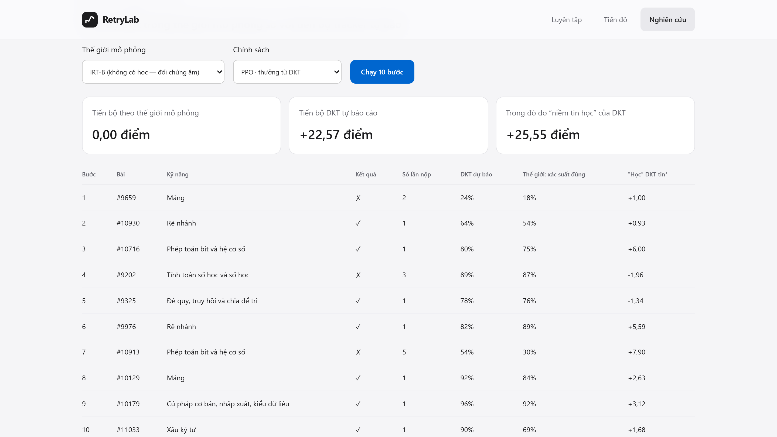
Demo ứng dụng: http://127.0.0.1:8773/#realdata
Mô hình đã khóa và kiểm tra hash; học viên thật được ẩn danh
1
Chọn học viên L001–L060, xem chẩn đoán 10 kỹ năng
2
Xem 14 chính sách chọn bài nào và vì sao
3
Bấm ô kết quả để giả định đúng/sai → quyết định đổi
4
Chạy 10 bước ở IRT-B: thật 0,00 · DKT tự báo lớn
Đề 4 · Nghiên cứu v3 · 12
Notes:
Demo trực tiếp: mở trang Nghiên cứu → Dữ liệu thật · v3. Trước buổi báo cáo chạy app/check_demo.cmd để kiểm tra.

Slide 13
Kết luận và khuyến nghị
1
Đối chứng âm
2
Tách độ trôi
Luôn đánh giá chính sách trong một thế giới không có học; mọi tiến bộ ở đó là ảo.
Báo cáo tiến bộ tracker = độ trôi + bất ngờ; độ trôi lớn là dấu hiệu bị khai thác.
3
Thế giới độc lập
4
Fit lại khác seed
Đánh giá trên thế giới fit từ người học khác và có cấu trúc học tường minh.
Hai mô hình dự báo ngang nhau có thể bất đồng về việc bài nào “dạy”.
Mọi tiến bộ của chính sách là mô phỏng; chưa có thử nghiệm với sinh viên thật.
Đề 4 · Nghiên cứu v3 · 13
Notes:
Thông điệp: đừng tin con số tiến bộ trong simulator KT khi chưa qua bốn kiểm tra này. Tác tử học trong thế giới có cấu trúc học rõ ràng là lựa chọn bền nhất.

Slide 14
Giới hạn và bước tiếp theo
Trình bày đúng mức bằng chứng
Giới hạn
Tiếp theo
Một nền tảng (ACcoding) và một họ môn học
Tiến bộ chính sách là mô phỏng; thế giới ZPD là giả định
Con trỏ chỉ có 1 bài luyện (dữ liệu thưa)
Công sức đo bằng số lần nộp, không phải thời gian
Lặp lại trên bộ dữ liệu thứ hai (CodeBench, Python)
Thử nghiệm có đối chứng với sinh viên thật
Huấn luyện tác tử bi quan theo bất đồng giữa các simulator
Hoàn thiện bản thảo gửi tạp chí (C&E: AI / IJAIED)
Đề 4 · Nghiên cứu v3 · 14
Notes:
Nói rõ những gì chưa chứng minh được. Đây là điểm mạnh của nghiên cứu, không phải điểm yếu.

Slide 15
Tài liệu chính
Danh mục đầy đủ trong paper/v3/references.bib (đã kiểm tra DOI)
Chen et al. (2024). ACcoding: A graph-based dataset for online judge programming. Scientific Data 11, 548.
Piech et al. (2015). Deep Knowledge Tracing. NeurIPS 28.
Pandey & Karypis (2019). A Self-Attentive Model for Knowledge Tracing. EDM.
Doroudi, Aleven & Brunskill (2017). Robust Evaluation Matrix. L@S.
Doroudi, Aleven & Brunskill (2019). Where's the Reward? IJAIED 29(4).
Ozyurt et al. (2025). ExRec: Personalized Exercise Recommendation with Semantically-Grounded KT. NeurIPS 38.
Lipsitch et al. (2010). Negative Controls. Epidemiology 21(3).
D'Amour et al. (2022). Underspecification. JMLR 23(226).
Cảm ơn thầy và các bạn đã lắng nghe!
Đề 4 · Nghiên cứu v3 · 15
Notes:
Cảm ơn và mời câu hỏi.

